Slide 1
基于单片机的心率计设计
小组成员：罗霄、张志豪、赵哲浩

Slide 2
原理
我们将红外发光二极管产生的红外线照射到人体手指部位，经过手指组织的反射和衰减由装在该部位旁边的光敏三管来接收其透射光并转换成电信号。由于手指动脉血在血液循环过程中呈周期性的脉动变化，所以它对光的反射和衰减也是周期性脉动，于是红外接收三极管输出信号的变化也就反映了动脉血的脉动变化。只要把此电信号转换成脉冲并进行整形、计数和显示，即可实时测出心脏跳动的次数。

Slide 3
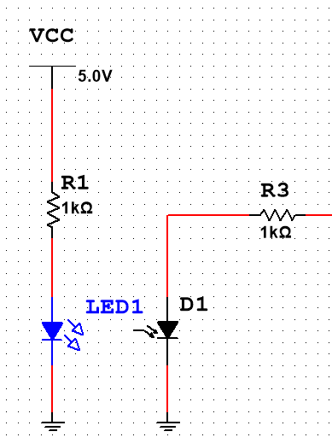
信号采集电路

Slide 4
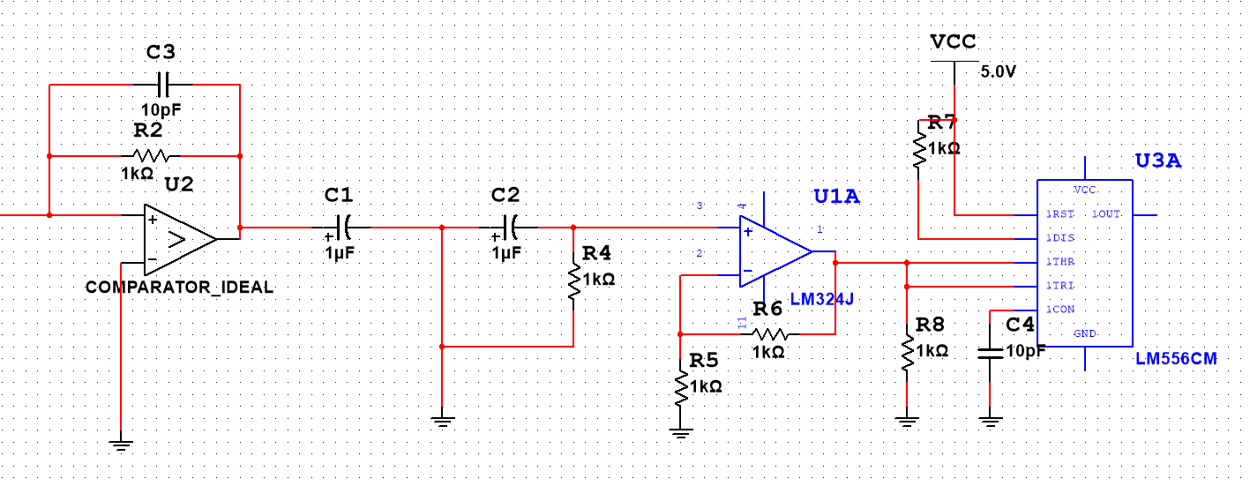
信号处理电路

Slide 5
软件设计主程序
开始
初始化
定时器计时
心跳计数
显示程序

Slide 6
中断程序
初值设置
定时器计时
到20秒？
Y
保存显示
心率
N

Slide 7
干扰及解决
对该电路来说，前端测量到的心率信号十分微弱，很容易受到的外界干扰，例如：
环境光
电磁
运动

Slide 8
干扰及解决
1、在指套式传感器的内层表面涂一层吸光材料，能有效减少二次反射光的干扰。
2、通过低通滤波器可以有效滤除。
3、改善指套式传感器的机械抗运动性，比如说使指套能够更紧的套在手指上，不易松动

Slide 9
思考
目前我们还停留在设想阶段
实际操作中可能会有我们意想不到的困难
希望在熟悉Arduino的使用后我们能进一步改进整个设计

